Slide 1








党风廉政教育专题
中选自控党支部
纪检委员 宗世堂

Slide 2

深入学习2021年习近平关于党风廉政的部分重要讲话精神
1
目录
系统学习党中央列出的违反八项规定80条
2
对去年整治巡视查出的违规报销香烟问题处理结果通报
3

Slide 3

1
深入学习2021年习近平关于党风廉政的部分重要讲话精神
Notes:
一、履职主要情况及特点

Slide 4


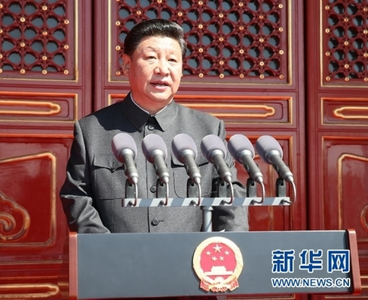
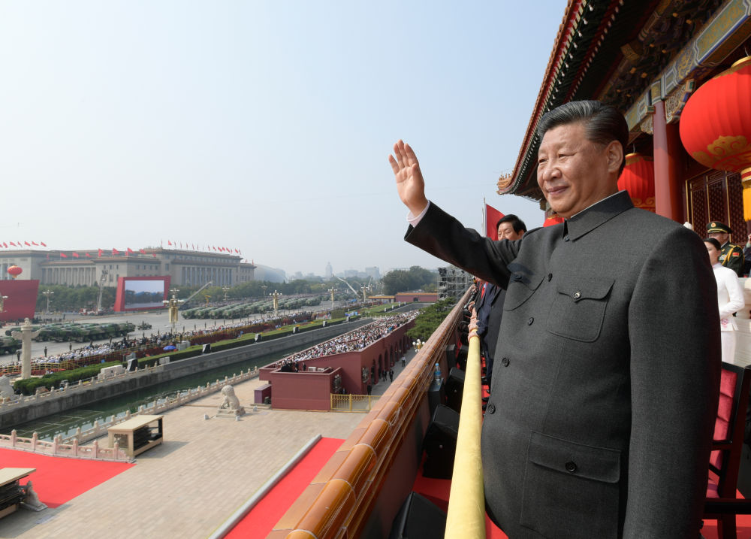
一、习近平2021年7月1日在建党100周年庆典活动上的讲话
新的征程上，我们要牢记打铁必须自身硬的道理，增强全面从严治党永远在路上的政治自觉，以党的政治建设为统领，继续推进新时代党的建设新的伟大工程，不断严密党的组织体系，着力建设德才兼备的高素质干部队伍，坚定不移推进党风廉政建设和反腐败斗争，坚决清除一切损害党的先进性和纯洁性的因素，清除一切侵蚀党的健康肌体的病毒，确保党不变质、不变色、不变味，确保党在新时代坚持和发展中国特色社会主义的历史进程中始终成为坚强领导核心！

Slide 5
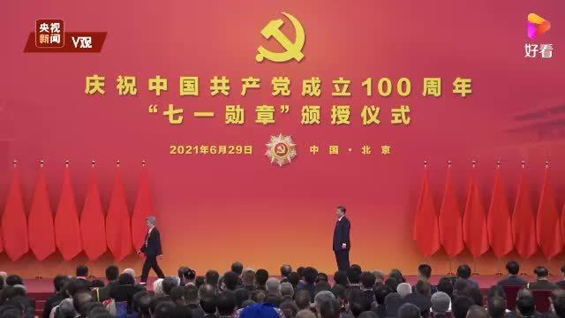
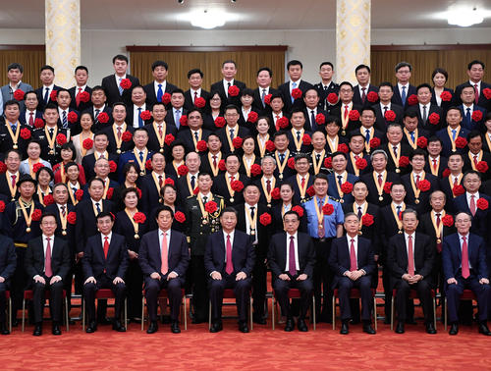
二、习近平2021年6月29日在“七一勋章”颁授仪式上的讲话
廉洁奉公，就是保持共产党人艰苦朴素、公而忘私的光荣传统，从不以功臣自居，不计较个人得失，不贪图享受，守纪律、讲规矩，生动体现了共产党人应有的道德风范。
共产党人拥有人格力量，才能赢得民心。全党同志都要明大德、守公德、严私德，清清白白做人、干干净净做事，做到克己奉公、以俭修身，永葆清正廉洁的政治本色。

Slide 6
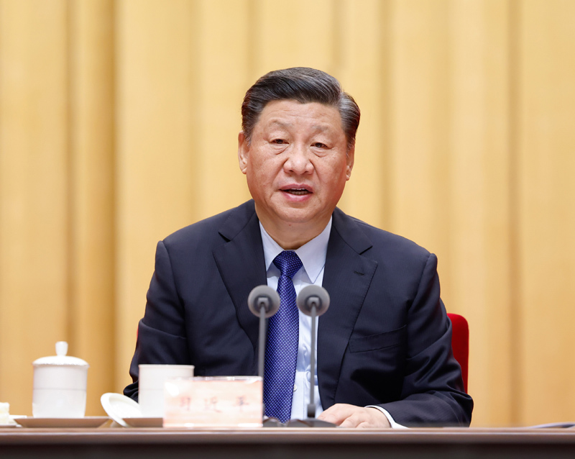
三、习近平2021年3月1日在中央党校（国家行政学院）中青年干部培训班开班式上的讲话1
不论过去、现在还是将来，党的光荣传统和优良作风都是激励我们不畏艰难、勇往直前的宝贵精神财富。年轻干部是党和国家事业接班人，必须立志做党的光荣传统和优良作风的忠实传人，不断增强意志力、坚忍力、自制力，在新时代全面建设社会主义现代化国家新征程中奋勇争先、建功立业，努力创造无愧于党、无愧于人民、无愧于时代的业绩！

Slide 7
三、习近平2021年3月1日在中央党校（国家行政学院）中青年干部培训班开班式上的讲话2
我们党团结带领人民取得了革命、建设、改革的伟大成就，很重要的一条就是我们党在长期实践中培育并坚持了一整套光荣传统和优良作风。这些光荣传统和优良作风是我们党性质和宗旨的集中体现，是我们党区别于其他政党的显著标志。党要得到人民群众支持和拥护，就必须持之以恒发扬党的光荣传统和优良作风。

Slide 8
三、习近平2021年3月1日在中央党校（国家行政学院）中青年干部培训班开班式上的讲话3
当今世界，百年未有之大变局正加速演进，我国正处在实现中华民族伟大复兴的关键时期，全面建成小康社会取得伟大历史性成就，脱贫攻坚战取得全面胜利，全面建设社会主义现代化国家新征程顺利开启，同时我们在前进道路上仍面临着许多难关和挑战。风险越大、挑战越多、任务越重，越要加强党的作风建设，以好的作风振奋精神、激发斗志、树立形象、赢得民心。

Slide 9
三、习近平2021年3月1日在中央党校（国家行政学院）中青年干部培训班开班式上的讲话4
要坚持真抓实干、狠抓落实，一切工作都要往实里做、做出实效，不好高骛远、不脱离实际，力戒形式主义、官僚主义。要把做老实人、说老实话、干老实事作为人生信条，这样才能真正立得稳、行得远。

Slide 10
三、习近平2021年3月1日在中央党校（国家行政学院）中青年干部培训班开班式上的讲话5
年轻干部要接过艰苦奋斗的接力棒，以一往无前的奋斗姿态和永不懈怠的精神状态，勇挑重担、苦干实干，在新时代新征程中留下许党报国的奋斗足迹。节俭朴素，力戒奢靡，是我们党的传家宝。现在，我们生活条件好了，但艰苦奋斗的精神一点都不能少，必须坚持以俭修身、以俭兴业，坚持厉行节约、勤俭办一切事情。年轻干部要时刻警醒自己，培育积极健康的生活情趣，坚决抵制享乐主义、奢靡之风，永葆共产党人清正廉洁的政治本色。

Slide 11
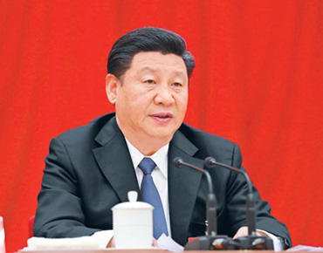
四、习近平2021年1月22日在十九届中央纪委五次全会上的讲话1
当前，同向社会主义现代化强国进军的伟大社会革命相比，党的自身建设上还存在一些不匹配、不适应的地方，一些弱化党的先进性、损害党的纯洁性的问题具有很大的危险性和破坏性，特别是党风廉政上的一些问题具有反复性和顽固性，稍不注意就会反弹回潮、前功尽弃。在全党开展党史学习教育，就是要教育引导全党在开启新征程的关键时刻，继续发扬彻底的革命精神，坚持全面从严治党永远在路上，保持“赶考”的清醒，以新时代党的自我革命引领新的伟大社会革命。

Slide 12
四、习近平2021年1月22日在十九届中央纪委五次全会上的讲话2
堡垒最容易从内部被攻破。从某种意义上说，自从党成立以来，我们党面临的最大风险是内部变质、变色、变味，丧失马克思主义政党的政治本色，背离党的宗旨而失去最广大人民支持和拥护。党的百年历史，也是我们党不断保持党的先进性和纯洁性，不断防范被瓦解、被腐化的危险的历史。要教育引导全党通过总结历史经验教训，着眼于解决党的建设的现实问题，不断提高党的领导水平和执政水平、增强拒腐防变和抵御风险能力，确保我们党在世界形势深刻变化的历史进程中始终走在时代前列，在应对国内外各种风险挑战的历史进程中始终成为全国人民的主心骨，在坚持和发展中国特色社会主义的历史进程中始终成为坚强领导核心。

Slide 13
四、习近平2021年1月22日在十九届中央纪委五次全会上的讲话3
全面从严治党首先要从政治上看，不断提高政治判断力、政治领悟力、政治执行力。党的十八大以来，尽管党风廉政建设和反腐败斗争取得了历史性成就，但形势依然严峻复杂。必须清醒看到，腐败这个党执政的最大风险仍然存在，存量还未清底，增量仍有发生。政治问题和经济问题交织，威胁党和国家政治安全。传统腐败和新型腐败交织，贪腐行为更加隐蔽复杂。腐败问题和不正之风交织，“四风”成为腐败滋长的温床。腐蚀和反腐蚀斗争长期存在，稍有松懈就可能前功尽弃，反腐败没有选择，必须知难而进。

Slide 14
四、习近平2021年1月22日在十九届中央纪委五次全会上的讲话4
党风廉政建设永远在路上，反腐败斗争永远在路上。我们党作为百年大党，要永葆先进性和纯洁性、永葆生机活力，必须一刻不停推进党风廉政建设和反腐败斗争。各级领导干部特别是主要负责同志必须切实担负起管党治党政治责任，始终保持“赶考”的清醒，保持对“腐蚀”、“围猎”的警觉，把严的主基调长期坚持下去，以系统施治、标本兼治的理念正风肃纪反腐，不断增强党自我净化、自我完善、自我革新、自我提高能力，跳出治乱兴衰的历史周期率，引领和保障中国特色社会主义巍巍巨轮行稳致远。

Slide 15
四、习近平2021年1月22日在十九届中央纪委五次全会上的讲话5
四、习近平2021年1月22日在十九届中央纪委五次全会上的讲话5
要以强有力的政治监督，确保党中央重大决策部署贯彻落实到位。要坚持学懂弄通做实党的创新理论，以庆祝建党100周年为契机，引导党员、干部加强党性锻炼、党性修养，坚定理想信念，百折不挠把自己的事办好。要健全贯彻党中央重大决策部署督查问责机制，加强对贯彻新发展理念、构建新发展格局、推动高质量发展等决策部署落实情况的监督检查。党员、干部要筑牢思想防线，时刻自重自省自警自励，慎独慎微慎始慎终，做政治信念坚定、遵规守纪的明白人。

Slide 16
四、习近平2021年1月22日在十九届中央纪委五次全会上的讲话6
要坚定不移推进反腐败斗争，不断实现不敢腐、不能腐、不想腐一体推进战略目标。要将正风肃纪反腐与深化改革、完善制度、促进治理贯通起来，用好“四种形态”，综合发挥惩治震慑、惩戒挽救、教育警醒的功效。要持续压实金融管理部门、监管机构和地方党委、政府主体责任，做好金融反腐和处置金融风险统筹衔接，强化金融领域监管和内部治理。要将防腐措施与改革举措同谋划、同部署、同落实，推进重点领域监督机制改革，有针对性地补齐制度短板。各级领导干部要带头遵守党纪国法，自觉反对特权思想、特权现象，带头廉洁治家，从严管好家属子女和身边工作人员。各级党委要加强领导干部个人事项报告情况核查。

Slide 17
四、习近平2021年1月22日在十九届中央纪委五次全会上的讲话7
要毫不松懈纠治“四风”，坚决防止形式主义、官僚主义滋生蔓延。要深入开展党的优良传统和作风教育，完善作风建设长效机制，把好传统带进新征程，将好作风弘扬在新时代。要坚持全面从严、一严到底，对群众反映强烈的公款吃喝、餐饮浪费等歪风陋习露头就打、反复敲打。对形式主义、官僚主义要毫不妥协，全面检视、靶向纠治，持续为基层松绑减负，树立重实干、重实绩的用人导向，督促全党担当尽责、干事创业。

Slide 18
四、习近平2021年1月22日在十九届中央纪委五次全会上的讲话8
要持续整治群众身边腐败和作风问题，让群众在反腐“拍蝇”中增强获得感。要坚决整治政法战线违纪违法问题，努力让人民群众在每一件司法案件中感受到公平正义。要推动扫黑除恶常态化，坚决打击黑恶势力及“保护伞”，决不让其再祸害百姓。要紧盯党中央惠民富民、促进共同富裕政策落实，持续纠治教育医疗、养老社保、扶贫环保等领域腐败和不正之风，解决好群众的“急难愁盼”问题，让人民群众感受到公平正义。

Slide 19
四、习近平2021年1月22日在十九届中央纪委五次全会上的讲话9
要完善党和国家监督体系，使监督融入“十四五”建设之中。要把监督贯穿于党领导经济社会发展全过程，把完善权力运行和监督制约机制作为实施规划的基础性建设，构建全覆盖的责任制度和监督制度。党委（党组）要履行主体责任，书记作为第一责任人要敢抓真管，纪检监察机关要盯住重点人重点事。要健全党和国家监督体系，以党内监督为主导，不断完善权力监督制度和执纪执法体系，各种监督协调贯通，形成常态长效的监督合力。要充分发挥监督在基层治理中的作用，推动监督落地，让群众参与到监督中来。

Slide 20
四、习近平2021年1月22日在十九届中央纪委五次全会上的讲话10
纪检监察机关要带头加强党的政治建设，坚定维护党中央权威和党的团结统一，围绕现代化建设大局发挥监督保障执行、促进完善发展作用，知责于心、担责于身、履责于行。各级党委要加强对纪检监察工作的领导，担负起统筹纪检监察干部培养、选拔、任用的责任，选优配强纪检监察干部队伍。纪检监察机关要接受最严格的约束和监督，加大严管严治、自我净化力度，针对自身权力运行机制和管理监督体系的薄弱环节，扎紧织密制度笼子，坚决防止“灯下黑”，努力建设一支政治素质高、忠诚干净担当、专业化能力强、敢于善于斗争的纪检监察铁军，以优异成绩庆祝建党100周年。

Slide 21
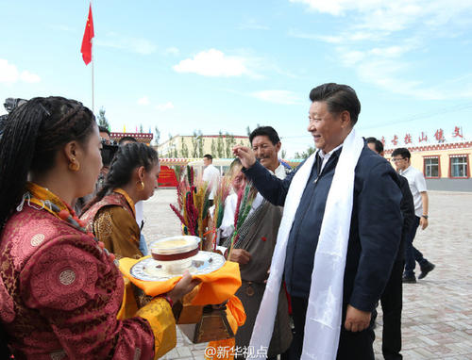
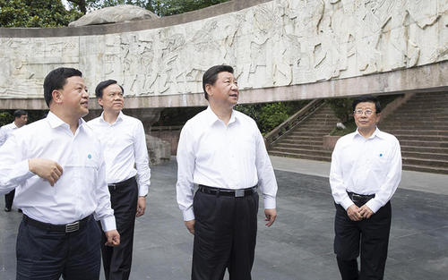
五、习近平2021年6月7日至9日在青海考察时的讲话（贵州、福建、广西等地教研）
）
要崇尚严于律己的品德，广大党员、干部要慎微慎独，清清白白做人、干干净净做事，努力做一个高尚的人、一个纯粹的人、一个有道德的人、一个脱离了低级趣味的人、一个有益于人民的人。要建设忠诚干净担当的高素质专业化干部队伍，继续加强党风廉政建设，一体推进不敢腐、不能腐、不想腐，确保党的肌体健康。
要把造福人民作为最重要的政绩，坚决反对和克服形式主义、官僚主义。要一体推进不敢腐、不能腐、不想腐，不断净化政治生态，营造风清气正的发展环境。
要把各领域基层党组织建设成为坚强战斗堡垒。要不断提高不敢腐、不能腐、不想腐的综合功效，持续巩固发展良好的政治生态。
信仰、信念、信心是最好的防腐剂。要始终抓好党风廉政建设，使不敢腐、不能腐、不想腐一体化推进有更多的制度性成果和更大的治理成效。

Slide 22
2
系统学习党中央列出的违反八项规定80条

Slide 23
党中央列出的违反八项规定80条
一、经费管理
严禁以各种名义突击花钱和滥发津贴、补贴、奖金、实物。
严禁用公款购买、印制、邮寄、赠送贺年卡、明信片、年历等物品。
严禁用公款购买赠送烟花爆竹、烟酒、花卉、食品等年货节礼（慰问困难群众职工不在此限）。
依法取得的各项收入必须纳入符合规定的单位账簿核算，严禁违规转移到机关所属工会、培训中心、服务中心等单位账户使用。
严禁超预算或无预算安排支出，严禁虚列支出、转移或者套取预算资金。
严格控制国内差旅费、因公临时出国费、公务接待费、公务用车购置及运行费、会议费、培训费等支出，年度预算执行中不予追加。
严格开支范围和标准，严格支出报销审核，不得报销任何超范围、超标准以及与相关公务活动无关的费用。
政府采购严格执行经费预算和资产配置标准，合理确定采购需求，不得超标准采购，不得超出办公需要采购服务。
严格执行政府采购程序，不得违反规定以任何方式和理由指定或者变相指定品牌、型号、产地。

Slide 24
党中央列出的违反八项规定80条
二、公务接待
严禁用公款大吃大喝或安排与公务无关的宴请；严禁用公款安排旅游、健身和高消费娱乐活动。（二）严禁用公款购买、印制、邮寄、赠送贺年卡、明信片、年历等物品。
禁止异地部门间没有特别需要的一般性学习交流、考察调研，禁止违反规定到风景名胜区举办会议和活动。
对无公函的公务活动不予接待，严禁将非公务活动纳入接待范围。
不得用公款报销或者支付应由个人负担的费用；不得要求将休假、探亲、旅游等活动纳入国内公务接待范围。
不得在机场、车站、码头和辖区边界组织迎送活动，不得跨地区迎送，不得张贴悬挂标语横幅，不得安排群众迎送，不得铺设迎宾地毯。
15、住宿用房以标准间为主，接待省部级干部可以安排普通套间，不得额外配发洗漱用品。
16、接待对象应当按照规定标准自行用餐，接待单位可以安排工作餐一次。接待对象在10人以内的，陪餐人数不得超过3人；超过10人的，不得超过接待对象人数的三分之一。
17、工作餐应当供应家常菜，不得提供鱼翅、燕窝等高档菜肴和用野生保护动物制作的菜肴，不得提供香烟和高档酒水，不得使用私人会所、高消费餐饮场所。

Slide 25
党中央列出的违反八项规定80条
二、公务接待
国内公务接待的出行活动应当安排集中乘车，合理使用车型，严格控制随行车辆。
公务接待费用应当全部纳入预算管理，单独列示。
禁止在接待费中列支应当由接待对象承担的差旅、会议、培训等费用，禁止以举办会议、培训为名列支、转移、隐匿接待费开支；禁止向下级单位及其他单位、企业、个人转嫁接待费用，禁止在非税收入中坐支接待费用；禁止借公务接待名义列支其他支出。
接待单位不得超标准接待；县级以上地方党委、政府按照当地会议用餐标准制定公务接待工作餐开支标准。
接待单位不得组织旅游和与公务活动无关的参观，不得组织到营业性娱乐、健身场所活动，不得安排专场文艺演出，不得以任何名义赠送礼金、有价证券、纪念品和土特产品等。
公务活动结束后，接待单位应当如实填写接待清单。接待清单包括接待对象的单位、姓名、职务和公务活动项目、时间、场所、费用等内容。
接待费报销凭证应当包括财务票据、派出单位公函和接待清单。

Slide 26
党中央列出的违反八项规定80条
三、会议活动
会议费预算要细化到具体会议项目，执行中不得突破。会议费应纳入部门预算，并单独列示。
二、三、四类会议会期均不得超过2天；传达、布置类会议会期不得超过1天。会议报到和离开时间，一、二、三类会议合计不得超过2天，四类会议合计不得超过1天。
二类会议参会人员不得超过300人，其中，工作人员控制在会议代表人数的15%以内；三类会议参会人员不得超过150人，其中，工作人员控制在会议代表人数的10%以内；四类会议参会人员视内容而定，一般不得超过50人。
  各单位会议应当到定点饭店召开，按照协议价格结算费用。未纳入定点范围，价格低于会议综合定额标准的单位内部会议室、礼堂、宾馆、招待所、培训中心，可优先作为本单位或本系统会议场所。
  会议费开支范围包括会议住宿费、伙食费、会议室租金、交通费、文件印刷费、医药费等。
  会议费由会议召开单位承担，不得向参会人员收取，不得以任何方式向下属机构、企事业单位、地方转嫁或摊派。
  会议费报销时应当提供会议审批文件、会议通知及实际参会人员签到表、定点饭店等会议服务单位提供的费用原始明细单据、电子结算单等凭证。

Slide 27
党中央列出的违反八项规定80条
三、会议活动
严禁各单位借会议名义组织会餐或安排宴请；严禁套取会议费设立“小金库”；严禁在会议费中列支公务接待费。
各单位应严格执行会议用房标准，不得安排高档套房；会议用餐严格控制菜品种类、数量和份量，安排自助餐，严禁提供高档菜肴，不安排宴请，不上烟酒；会议会场一律不摆花草，不制作背景板，不提供水果。
不得使用会议费购置电脑、复印机、打印机、传真机等固定资产以及开支与本次会议无关的其他费用；不得组织会议代表旅游和与会议无关的参观；严禁组织高消费娱乐、健身活动；严禁以任何名义发放纪念品；
  不得额外配发洗漱用品。
  未经批准，党政机关不得举办各类节会、庆典活动，不得举办论坛、博览会、展会活动。
  严禁使用财政性资金举办营业性文艺晚会。
  严格控制和规范各类评比达标表彰活动，实行中央和省两级审批制度。
  各级党政机关一律不得到八达岭－十三陵、承德避暑山庄外八庙、五台山、太湖、普陀山、黄山、九华山、武夷山、庐山、泰山、嵩山、武当山、武陵源（张家界）、白云山、桂林漓江、三亚热带海滨、峨眉山－乐山大佛、九寨沟－黄龙、黄果树、西双版纳、华山21个风景名胜区召开会议。

Slide 28
党中央列出的违反八项规定80条
三、会议活动
地方各级党政机关的会议一律在本行政区域内召开，不得到其他地区召开；因工作需要确需跨行政区域召开会议的，必须报同级党委、政府批准。
严禁超出规定时限为参会人员提供食宿，严禁组织与会议无关的参观、考察等活动。
严禁在会议费、培训费、接待费中列支风景名胜区等各类旅游景点门票费、导游费、景区内设施使用费、往返景区交通费等应由个人承担的费用。

Slide 29
党中央列出的违反八项规定80条
四、公务出差
出差人员应当按规定等级乘坐交通工具。未按规定等级乘坐交通工具的，超支部分由个人自理。
出差人员应当在职务级别对应的住宿费标准限额内，选择安全、经济、便捷的宾馆住宿。
伙食补助费按出差自然(日历)天数计算，按规定标准包干使用。
出差人员应当自行用餐。凡由接待单位统一安排用餐的，应当向接待单位交纳伙食费。
市内交通费按出差自然(日历)天数计算，每人每天80元包干使用。
出差人员由接待单位或其他单位提供交通工具的，应向接待单位或其他单位交纳相关费用。
出差人员应当严格按规定开支差旅费，费用由所在单位承担，不得向下级单位、企业或其他单位转嫁。
实际发生住宿而无住宿费发票的，不得报销住宿费以及城市间交通费、伙食补助费和市内交通费。
出差人员不得向接待单位提出正常公务活动以外的要求，不得在出差期间接受违反规定用公款支付的宴请、游览和非工作需要的参观，不得接受礼品、礼金和土特产品等。

Slide 30
党中央列出的违反八项规定80条
五、临时出国
不得超预算或无预算安排出访团组。确有特殊需要的，按规定程序报批。
不得因人找事，不得安排照顾性和无实质内容的一般性出访，不得安排考察性出访。
严禁接受或变相接受企事业单位资助，严禁向同级机关、下级机关、下属单位、企业、驻外机构等摊派或转嫁出访费用。
出国人员应当优先选择由我国航空公司运营的国际航线，不得以任何理由绕道旅行，或以过境名义变相增加出访国家和时间。
按照经济适用的原则，通过政府采购等方式，选择优
惠票价，并尽可能购买往返机票。
因公临时出国购买机票，须经本单位外事和财务部门审批同意。机票款由本单位通过公务卡、银行转账方式支付，不得以现金支付。
出国人员应当严格按照规定安排交通工具，不得乘坐民航包机或私人、企业和外国航空公司包机。
出国人员根据出访任务需要在一个国家城市间往来，应当事先在出国计划中列明，并报本单位外事和财务部门批准。
出国人员应当严格按照规定安排住宿，省部级人员可安排普通套房，住宿费据实报销；厅局级及以下人员安排标准间，在规定的住宿费标准之内予以报销。

Slide 31
党中央列出的违反八项规定80条
五、临时出国
参加国际会议等的出国人员，如对方组织单位指定或推荐酒店，应通过询价方式从紧安排，超出费用标准的，须事先报经本单位外事和财务部门批准。
外方以现金或实物形式提供伙食费和公杂费接待我代表团组的，出国人员不再领取伙食费和公杂费。
出访用餐应当勤俭节约，不上高档菜肴和酒水，自助餐也要注意节俭。
出访团组对外原则上不搞宴请，确需宴请的，应当连同出国计划一并报批，宴请标准按照所在国家一人一天的伙食费标准掌握。
出访团组与我国驻外使领馆等外交机构和其他中资机 构、企业之间一律不得用公款相互宴请。
出访团组原则上不对外赠送礼品。
出访团组与我国驻外使领馆等外交机构和其他中资机构、企业之间一律不得以任何名义、任何方式互赠礼品或纪念品。

Slide 32
党中央列出的违反八项规定80条
六、公务用车改革
党政机关公务用车处置收入，扣除有关税费后全部上缴国库。
执法执勤用车配备应当严格限制在一线执法执勤岗位，机关内部管理和后勤岗位以及机关所属事业单位一律不得配备。
除涉及国家安全、侦查办案等有保密要求的特殊工作用车外，执法执勤用车应当喷涂明显的统一标识。
各单位按照在编在岗公务员数量和职级核定补贴数额，严格公务交通补贴发放，不得擅自扩大补贴范围、提高补贴标准。
党政机关不得以特殊用途等理由变相超编制、超标准配备公务用车，不得以任何方式换用、借用、占用下属单位或其他单位和个人的车辆，不得接受企事业单位和个人赠送的车辆，不得以任何理由违反用途使用或固定给个人使用执法执勤、机要通信等公务用车，不得以公务交通补贴名义变相发放福利。

Slide 33
党中央列出的违反八项规定80条
七、停建与清理办公用房
各级党政机关自2013年7月23日日起5年内一律不得以任何形式和理由新建楼堂馆所。已批准但尚未开工建设的楼堂馆所项目，一律停建。
各级党政机关不得以任何名义新建、改建、扩建内部接待场所，不得对机关内部接待场所进行超标准装修或者装饰、超标准配置家具和电器。
维修改造项目要以消除安全隐患、恢复和完善使用功能为重点，严格履行审批程序，严格执行维修改造标准，严禁豪华装修。
各级党政机关不得以任何理由安排财政资金用于包括培训中心在内的各类具有住宿、会议、餐饮等接待功
能的设施或场所的维修改造。
超过《党政机关办公用房建设标准》规定的面积标准占有、使用办公用房的，应予以腾退。
已经出租、出借的办公用房到期应予收回，租赁合同未到的，租金收入严格按照收支两条线规定管理，到期后不得续租。
领导干部在不同部门同时任职的，应在主要工作部门安排一处办公用房，其他任职部门不再安排办公用房。
领导干部工作调动的，由调入部门安排办公用房，原单位的办公用房不再保留。
领导干部已办理离退休手续的，原单位的办公用房应及时腾退。

Slide 34
3
对去年整治巡视查出的违规报销香烟问题处理结果通报

Slide 35
去年华宇公司对中选自控进行了整治巡视，发现有部分人员违反八项规定，后经财务部排查，从2018至2019年共有7人12次违规报销香烟。处理如下：
一、公司及时联系当事人，对报销款项进行了退还。
二、支部书记殷红杰对涉及人员的部门经理，逐一进行批评教育。
三、一、二公司部门经理对涉及人员，逐一进行批评教育。
全体员工应以此引以为戒，对八项规定认真学习，杜绝再次出现类似问题。

Slide 36

谢 谢 大 家
2021年7月

